Slide 1
Richiami di Termodinamica –
Secondo Principio della Termodinamica
    Versione: 1.00.01
    Ultimo aggiornamento: 14 Aprile 2004
    Realizzato da: C. Carcasci; B.Facchini; G. Manfrida
  Testi di Riferimento
    Cavallini, Mattarolo, “Termodinamica Applicata”, CLEUP Editrice (PD)
      Pp. Xxxxxx
    Acton, Caputo, “Introduzione allo studio delle turbomacchine”, UTET
      Pp.
    Stecco, S., “Impianti di Conversione Energetica”, Pitagora Editrice (BO)
      pp.33-39, cap. 4
    Caputo, C., “Gli impianti motori termici”, Ed. ESA
      Pp.31-43, par. 9-12

Slide 2
Indice
  Argomenti:
    Enunciati principio
    Osservazioni
    Irreversibilità
    Disuguaglianza di Clausius
    Concetto di Reversibilità
    Ciclo di Carnot
    Bilancio entropico in un sistema chiuso
    Bilancio entropico per un generico sistema aperto
    Concetto di Exergia

Slide 3
Motore Termico
Il lavoro può essere facilmente convertito in altre forme di energia, ma la conversione inversa non è spontanea
Il motore termico permettono di ottenere lavoro dall'energia termica
  Ricevono calore da una sorgente ad alta temperatura
  Convertono parte di questo calore in lavoro
  Cedono la parte rimanente di calore ricevuta a un pozzo a bassa temperatura
  Funzionano secondo un ciclo
I motori termici e gli altri dispositivi ciclici, di solito, sfruttano un fluido detto fluido evolvente
  Il calore viene trasferito dal e al fluido evolvente per il compimento del ciclo termodinamico
SORGENTE
(alta temperatura)
T₁
Q₁
Motore
Termico
W
Q₂
POZZO
(bassa temperatura)
T₂

Slide 4
Limiti del Primo Principio della Termodinamica
Il primo principio della termodinamica afferma che l'energia è una grandezza che si conserva
  Affinché una trasformazione possa avvenire deve essere necessarioamente verificato
La soddisfazione del primo principio, di per sé, non assicura che la trasformazione avvenga realmente
Le trasformazioni avvengono spontaneamente secondo un certo "verso"
  Il primo principio non pone nessuna restrizione al verso di una trasformazione
Si introduce allora il secondo principio della termodinamica

Slide 5
Secondo principio della termodinamica -1
Il secondo principio della termodinamica esprime la negazione del moto perpetuo di seconda specie
  Il secondo principio della termodinamica afferma che alcune trasformazioni non sono possibili
  In particolare afferma l’impossibilità di trasformare integralmente calore in lavoro attraverso una generica serie di trasformazioni
  A differenza del primo principio, basandosi sul concetto di negazione il secondo principio può essere enunciato in diverse forme e rende complessa una definizione matematica

Slide 6
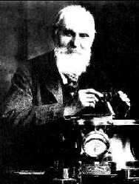
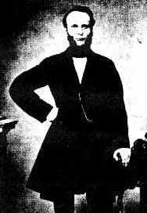
Secondo principio della termodinamica -2
Il secondo principio ha due enunciati
  Enunciato di Kelvin-Planck:
    E' impossibile realizzare una macchina termica ciclica il cui unico risultato sia quello di scambiare calore con una sorgente e convertirlo integralmente in lavoro
      Per sorgente si intende un sistema con capacità termica infinita, per cui sottraendovi o fornendovi calore la sua temperatura non cambia.
  Enunciato di Clausius:
    Non è possibile realizzare una trasformazione il cui unico risultato sia quello di fare passare calore da un corpo a temperatura più bassa ad uno a temperatura più alta
      Il secondo enunciato esprime con evidenza la tendenza naturale al fluire del calore da corpi a più alta a corpi a più bassa temperatura
      Per invertire tale flusso naturale occorre in effetti introdurre altre interazioni con l'esterno, di tipo lavoro, flusso di materia o calore
Thomson
KELVIN WILLIAM
(Inghilterra, 1824-1907)
Rudolf Emanuel CLAUSIUS
(Polonia, 1822-1888)

Slide 7
Secondo principio della termodinamica -3
Per il primo principio della termodinamica….
  … qualsiasi trasformazione risulta eseguibile purché la somma delle energie rimanga costante
Per il secondo principio della termodinamica….
  … soltanto alcune trasformazioni sono in realtà realizzabili
  Il secondo principio tiene conto della spontaneità delle trasformazioni
    In particolare asserisce l’impossibilità di costruire un sistema che trasformi completamente calore in lavoro meccanico o elettromagnetico
L’energia sotto forma di calore e di lavoro non è equivalente in tutti i sensi!
  In maniera figurata, il lavoro meccanico si considera un’energia “nobile”
    È ritenuto “nobile” in quanto può essere convertito complessivamente in calore
    Il suo valore economico è maggiore di quello attribuito ad una quantità equivalente di calore

Slide 8
Equivalenza dei due enunciati
I due enunciati (di Kelvin-Plank e di Clausius) sono equivalenti nelle loro conseguenze
  Ogni macchina che dovesse violare il secondo principio secondo l'enunciato di Kelvin-Plank lo violerebbe anche secondo Clausius, e viceversa
Si dimostra per assurdo: se uno dei due enunciati è falso, allora è falso anche l'altro
SORGENTE
(alta temperatura: T₁)
SORGENTE
(alta temperatura: T₁)
Q₁
Q'₁=Q₂+Q₁
Q'₁
Motore
Termico
η=100%
W=Q₁
Macchina Frigorifera
Macchina Frigorifera
Q₂
Q₂
POZZO
(bassa temperatura: T₂)
POZZO
(bassa temperatura: T₂)

Slide 9
Equivalenza dei due enunciati (con't)
Si consideri una combinazione di un motore termico (che violi il secondo principio della termodinamica secondo l'enunciato di Kelvin-Plank: η=100%) e una macchina frigorifera che funzionino con scambi termici tra gli stessi serbatoi
  Di fatto la sorgente superiore riceve una quantità netta di calore Q₂
    Q'₁-Q₁=Q₁+Q₂-Q₁=Q₂
  La combinazione delle due macchine descritta è equivalente nel suo insieme a una macchina frigorifera che riesce a trasferire calore nella quantità Q2 da un corpo più freddo a uno più caldo senza richiedere alcun lavoro in entrata dell'esterno
    Violazione del secondo principio secondo l'enunciato di Clausius

Slide 10
Secondo Principio della Termodinamica
Il secondo principio introduce il concetto di degradazione dell’energia
L’energia, trasformandosi, si conserva (primo principio), ma continuamente si degrada (secondo principio) diminuendo la possibilità di essere convertita in lavoro utile.
In altre parole, considerando un sistema che possiede un potenziale di svolgere lavoro interagendo con l’ambiente di riferimento (ambiente), la tendenza naturale è di abbassare tale potenziale.
Pur conservandosi l’energia, questa passa a forme sempre meno intensive e sempre più diffuse, avvicinandosi alle condizioni di riferimento e rendendo sempre meno appetibile la sua conversione.
Esempi: abbassamento del livello di temperatura; reazioni chimiche di combustione; caduta dei gravi; dissipazioni elettriche;.....

Slide 11
Le macchine a moto perpetuo
Si definisce macchina a moto perpetuo ogni dispositivo in contrasto con i principi della termodinamica
  Non risulta che nessuna macchina a moto perpetuo sia mai riuscita a funzionare
Si dividono in:
  Macchina a moto perpetuo di prima specie
    Che viola il primo principio della termodinamica
      Generazione di energia senza alcuna spesa energetica
  Macchina a moto perpetuo di seconda specie
    Che viola il secondo principio della termodinamica

Slide 12
Secondo principio della termodinamica – concetto di Reversibilità -1
Un fenomeno (trasformazione termodinamica o interazione con l'esterno) si dice reversibile se è possibile invertirne il percorso ripercorrendo, esattamente in senso inverso, gli stati fisici attraversati dal sistema, ovvero senza alcuna diversa interazione con l'esterno.
  I fenomeni reali sono chiaramente irreversibili
    A causa della presenza di effetti dissipativi interni od esterni al sistema
  Le irreversibilità possono essere interne od esterne
    Sono così classificabili in base al fatto che esse possono aver luogo all’interno del sistema isolato o durante i processi di interazione del sistema con l'esterno

Slide 13
Secondo principio della termodinamica – concetto di Reversibilità -2
Gli effetti dissipativi sono di varia natura, ma i più comuni - almeno nel campo della termodinamica - sono tre:
  le dissipazioni a seguito di attrito meccanico (coefficiente di attrito tra solidi) o fluidodinamico (effetti connessi alla viscosità in regime laminare o turbolento)
  b) lo scambio termico, che in condizioni reali necessita per avere luogo di una differenza finita di temperatura
  c) le trasformazioni chimiche - nel caso di sistemi a composizione variabile, ovvero reattivi - che trasformano un insieme di reagenti in un insieme di prodotti
  Caso misto tra (a) e (b) sono le miscelazioni reali tra correnti fluide, che avvengono di norma in condizioni di disequilibrio meccanico (pressioni parziali dei gas in ingresso non corrispondenti alla concentrazione nei prodotti) e termico (temperature non omogenee).

Slide 14
Secondo principio della termodinamica – concetto di Reversibilità -3
I fenomeni reversibili richiederebbero per compiersi tempi infiniti
  È evidente infatti che in tal caso le dissipazioni meccaniche tenderebbero a zero, sarebbe possibile scambiare grandi quantità di calore con piccolissime differenze di temperatura, e per i sistemi reattivi si potrebbe far avvenire la reazione in modo così lento da garantire una effettiva successione di stati termodinamici con differenze infinitesime tra due stati contigui.
È proprio l'irreversibilità dei sistemi reali, che avvengono in tempi finiti, che consente di trasferire grandi quantità di energia in tempi brevi e con dimensioni contenute per le apparecchiature di scambio termico o di produzione/assorbimento di lavoro

Slide 15
Lavoro di un motore termico
Il lavoro netto può essere calcolato come la differenza tra la quantità di calore assorbita e caduta
  Secondo il primo principio della termodinamica
  W=Q₁-Q₂
    Q₁ e Q₂ sono ritenuti entrambi positivi
SORGENTE
(alta temperatura)
T₁
Q₁
Motore
Termico
W
Q₂
POZZO
(bassa temperatura)
T₂

Slide 16
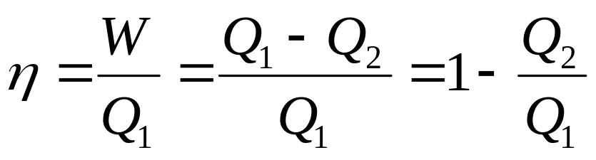
Rendimento termodinamico
Il rendimento è pari all'efficienza termodinamica del sistema
  Rapporto tra il lavoro netto ottenuto e la quantità di calore assorbita
  Convertire la massima frazione possibile di energia termica in lavoro significa migliorare il rendimento del motore termico
    Equivale ad avere un minor consumo di combustibile e quindi minori costi di esercizio
SORGENTE
(alta temperatura)
T₁
Q₁
Motore
Termico
W
Q₂
POZZO
(bassa temperatura)
T₂

Slide 17
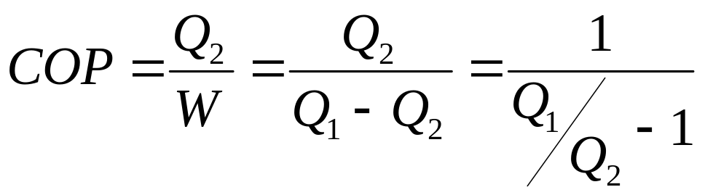
COP in una macchina inversa
La macchina a ciclo inverso è una macchina che preleva il calore da una sorgente a temperatura inferiore e lo cede alla sorgente superiore
  Macchina Frigorifera
L'efficienza di una macchina frigorifera viene espressa in termini di Coefficiente di Prestazione COP
  È il rapporto fra l'energia ottenuta e l'energia fornita
Può essere maggiore di 1
SORGENTE
(alta temperatura)
T₁
Q₁
Macchina Frigorif.
W
Q₂
POZZO
(bassa temperatura)
T₂

Slide 18
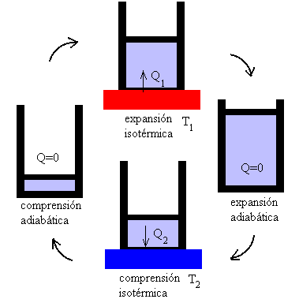
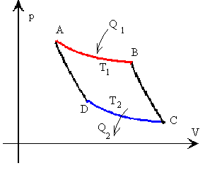
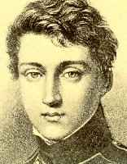
Il ciclo di Carnot
I motori termici sono macchine cicliche nelle quali il fluido evolvente, percorso un ciclo, ritorna nello stato originale
Il ciclo di Carnot fu introdotto nel 1824
  Si compone di 4 trasformazioni termodinamiche (2 adiabatiche e 2 isoterme)
Sadi (Nicolás)
CARNOT
Parigi (1796-1832)

Slide 19
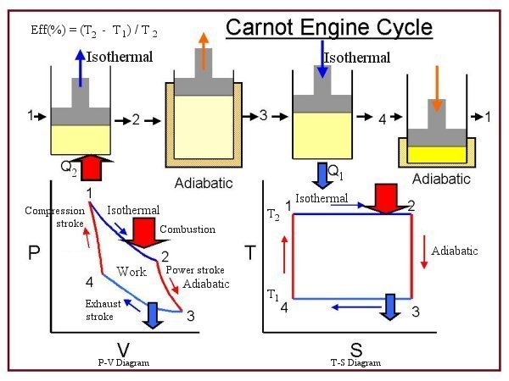
Fasi del ciclo di Carnot
  Isoterma A-B (1-2)
    Espansione con somministrazione di calore al sistema
    ΔU=0.
    Q=W=R·T₁·ln(v_{B}/v_{A})
  Adiabatica B-C (2-3)
    Espansione isoentropica
    W=ΔU=c_{v}·(T₂-T₃)
    Q=0.
  Isoterma C-D (3-4)
    ΔU=0.
    Q=W=R·T₁·ln(v_{B}/v_{A})
  Adiabatica D-A (4-1)
    Compressione isoentropica
    W=ΔU=c_{v}·(T₂-T₃)
    Q=0.
    η_{c} = W_{max}/Q₁ = 1- Q₂ /Q₁=1-T₂/T₁

Slide 20
Teorema di Carnot
Il secondo principio della termodinamica pone alcune limitazioni al funzionamento delle macchine termiche che operano secondo un ciclo
I teoremi di Carnot si riferiscono a motori termici. Sono:
  Il rendimento di un motore termico irreversibile è sempre inferiore a quello di uno reversibile che operi tra le due stesse riserve di calore
  I rendimenti di tutti i motori termici reversibili che operino tra le due stesse riserve di calore sono gli stessi
La validità di questi due enunciati può essere provata mostrando che la loro negazione è in contrasto con il secondo principio della termodinamica

Slide 21
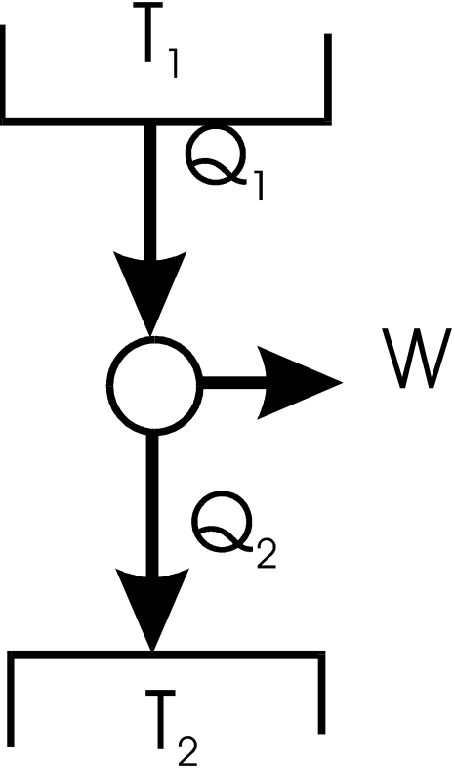
Il rendimento della macchina di Carnot
La macchina di Carnot, in quanto operante in maniera internamente ed esternamente reversibile è quella che realizza il massimo rendimento
  A parità di calore Q₁ scambiato con la sorgente superiore, il lavoro massimo e lo scarico minimo di calore alla sorgente fredda (spesso, l’ambiente):
    η_{c} = W_{max}/Q₁ = 1- Q_{2min} /Q₁
    essendo per un insieme di trasformazioni cicliche (I principio)
    Q₁ - Q₂ - W =0
  Il sistema (macchina di Carnot) che produce il massimo lavoro è anche quello che scambia il calore minimo Q_{2min} con la sorgente termica inferiore

Slide 22
Il rendimento della macchina di Carnot
Il rendimento della Macchina di Carnot dipende unicamente dalle due temperature estreme (T₁ e T₂)
  Tali temperature sono infatti le sole variabili che identificano le interazioni tra sistema ed esterno
  η_{c} = W_{max}/Q₁ = 1- Q_{2min} /Q₁=1-T₂/T₁
Ne consegue che:
  Il rendimento di una qualsiasi macchina è tanto maggiore quanto è…
    più elevata la temperatura della sorgente superiore
    più bassa la temperatura della sorgente inferiore
  Date le temperature di due sorgenti (superiore e inferiore), possiamo subito determinare il massimo rendimento ottenibile

Slide 23
Qualità dell'energia
Il rendimento del ciclo di Carnot dipende solo dalle temperature delle sorgenti
Quindi la stessa quantità di calore Q₁ ha una maggiore capacità di essere convertita in lavoro
  Quindi il calore a temperatura maggiore ha maggior "qualità"
Può essere convertita in lavoro una quantità maggiore di calore se essa è fornita ad alta temperatura
  Più alta è la temperatura della sorgente, più alta è la qualità dell'energia
Anche grandi quantità di calore a bassa temperatura non è termodinamicamente sfruttabile.

Slide 24
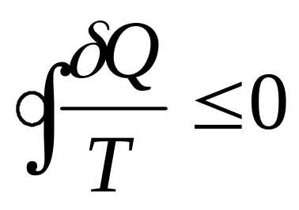
La diseguaglianza di Clausius
Il secondo principio della termodinamica si rappresenta con una disuguaglianza
  Le trasformazioni non possono essere compiute in un "senso"
Disuguaglianza di Clausius
  Introdotta dal tedesco Rudolf Emanuel Clausius (1822-1888)
  L'integrale ciclico di δQ/T è sempre inferiore o al più uguale a zero
  La diseguaglianza di Clausius è valida per tutti i cicli termodinamici, reversibili o irreversibili, diretti o inversi
  La temperatura T è assoluta
Rudolf Emanuel CLAUSIUS
(Polonia, 1822-1888)

Slide 25
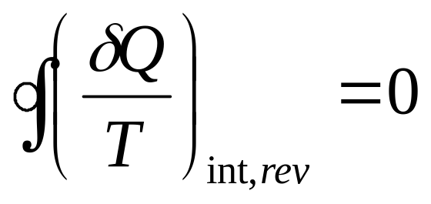
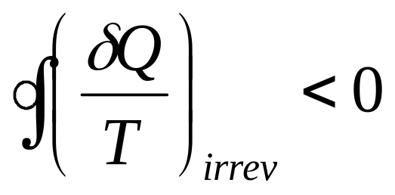
La diseguaglianza di Clausius
Il segno di eguaglianza ("=") vale solo per i cicli totalmente o almento internamente Reversibili
Il segno di disuguaglianza ("<") cale per i cicli IRREVERSIBILI

Slide 26
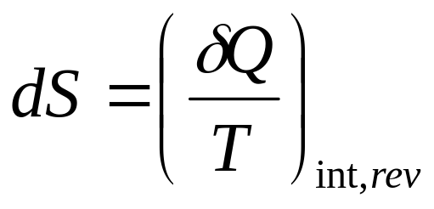
Entropia
Considerando l'equazione
  La grandezza il cui integrale ciclico è nullo è un integrale esatto
    Non dipende dalla modalità con la quale evolve la trasformazione, ma solo dallo stato iniziale e finale
  La grandezza è una GRANDEZZA di STATO
Questa grandezza si chiama ENTROPIA
  Spesso si usa l'entropia specifica
    Entropia per unità di massa [J/(kg·K)]
  Fun introdotta la prima volta nel 1864 da Rudolf Clausius

Slide 27
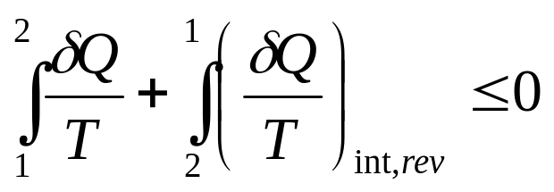
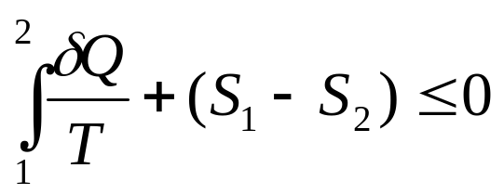
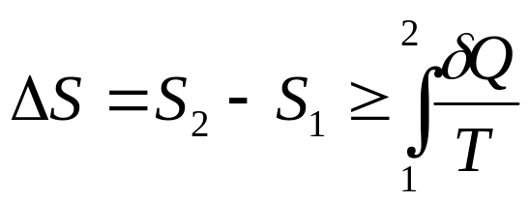
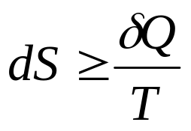
Principio dell'aumento di Entropia
Si consideri un ciclo composto da due trasformazioni
  La prima (1-2) arbitraria (reversibile o irreversibile)
  La seconda (2-1) internamente reversibile
Dalla disuguaglianza di Clausius, risulta che:
  L'uguaglianza si ha solo per trasformazioni internamente reversibili
  La disuguaglianza vale per trasformazioni irreversibili
2
Trasf. 1-2
irrevers
Trasf. 2-1
Intern. Revers
1

Slide 28
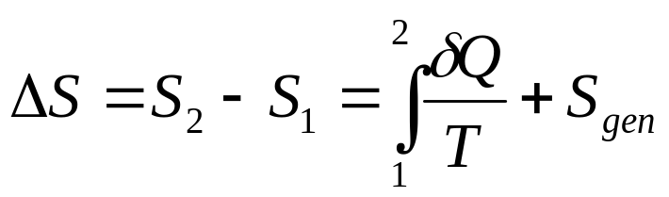
Principio dell'aumento di Entropia
Si può affermare che:
  La Variazione di entropia di un sistema chiuso durante una trasformazione irreversibile è maggiore dell'integrale della grandezza δQ/T valutato llungo quella trasformazione. Solo nel caso di una trasformazione reversibile, queste due quantità diventano uguali
La variazione di entropia durante una trasformazione irreversibile è sempre maggiore dell'entropia scambiata
  Quindi, durante una trasformazione irreversibile vi è una creazione o generazione di entropia a causa delle irreversibilità
  S_{gen} è sempre positiva o al più nulla (trasformazione internam.-reversibile)
  S_{gen} ha un valore che dipende dalla particolare trasformazione
    Non è una grandezza di stato

Slide 29
Principio dell'aumento di Entropia
Si può enunciare il principio dell'aumento dell'entropia:
  Durante una trasformazione, l'entropia di un sistema isolato non diminuisce mai, e al più rimane costante se la trasformazione è reversibile
Nessuna trasformazione reale è reversibile
L'entropia può diminuire, ma il sistema non deve essere isolato
L’Entropia può essere definita una grandezza "anomala" in quanto per essa non vale un principio di conservazione, ma un "principio di NON conservazione".

Slide 30
Concetto dell'entropia
L'entropia è una grandezza termodinamica atta a misurare il disordine molecolare
  Più un sistema è disordinato, più è difficile prevedere la posizione delle molecole che lo compongono
  L'entropia è legata al numero totale di possibili stati microscopici del sistema
Durante una trasformazione reale, mente la quantità di energia presente del sistema si conserva (I principio), la qualità diminuisce (II principio) con conseguente aumento di entropia

Slide 31
Concetto dell'entropia
Si pensi di far cadere una gocciolina d'inchiostro in un bicchiere d'acqua
  La goccia di inchiostro non resta più o meno separata dal resto dell'ambiente
    Che sarebbe uno stato completamente ordinato
  L'inchiostro inizia a diffondere
  In un certo tempo, si ottiene una miscela uniforme
    Stato completamente disordinato
    L'entropia è aumentata
  Mentre il processo di diffusione avviene spontaneamente, il processo inverso (separare l'acqua e l'inchiostro) richiederebbe energia esterna

Slide 32
Concetto dell'entropia
Il concetto di entropia ha conosciuto grandissima popolarità nell'800 e nel '900
  Grazie proprio alla grande quantità di fenomeni che aiuta a descrivere
    Adottato anche dalle scienze sociali, nella teoria dei segnali e nell'informatica teorica
  Esiste tutta una classe di fenomeni, detti fenomeni non lineari (ad esempio i fenomeni caotici) per i quali le leggi della termodinamica (e quindi anche l'entropia) devono essere profondamente riviste e non hanno più validità generale

Slide 33
Paradosso di Zermelo
Si basa sul teorema di ricorrenza di Poincarè:
un sistema isolato e confinato in uno spazio finito ritorna infinite volte in uno stato arbitrariamente vicino a quello iniziale
Zermelo fece osservare che questo era incompatibile con il principio di aumento dell’entropia
  Sorprendente analogia con la teoria (mito ?) dell’eterno ritorno di Nietzsche (La Gaia Scienza, Così parlò Zarathustra: 1882-1884)
E’ realmente applicabile a un sistema macroscopico ?
  Boltzmann calcolò che il tempo di ricorrenza per 1 cm³ di gas era superiore a 10¹⁰ anni: 10 miliardi di anni, l’ordine di grandezza dell’età dell’Universo nella teoria del Big Bang.

Slide 34
Valutazione della variazione dell'entropia
In forma differenziale, il primo principio della termodinamica per un sistema chiuso e stazionario contenente una sostanza semplice, vale:
  dU=δQ_{int,rev}-δL_{int,rev}
    Vale anche:
      δQ_{int,rev}=T·dS
      δL_{int,rev}=p·dv
  T·dS=dU+p·dV [J]
  T·ds=du+p·dv [J/kg] → ds=du/T+p·dv/T
    Inoltre, vale anche:
      dh=du+p·dv+v·dp
  T·ds=dh-v·dp [J/kg] → ds=dh/T-v·dp/T
La variazione di entropia può essere determinata integrando queste equazioni fra lo stato iniziale e finale
  Si ricorda che è una grandezza di stato

Slide 35
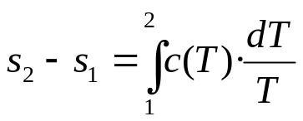
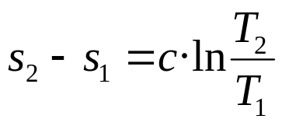
Valutazione della variazione dell'entropia
Per solidi e liquidi
  Sono sostanze incomprimibili: v=cost
  ds=du/T+p·dv/T → ds=du/T= c·dT/T
    Il calore specifico dipende dalla temperatura
  Se Calore specifico costante:
  Dipende solo dalla temperatura
    Per una sostanza incomprimibile, le trasformazioni isoentropiche sono anche isoterme
      In una pompa, l'acqua compressa non innalza la sua temperatura

Slide 36
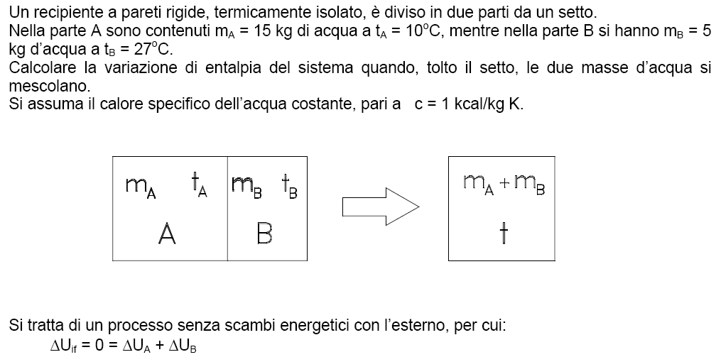
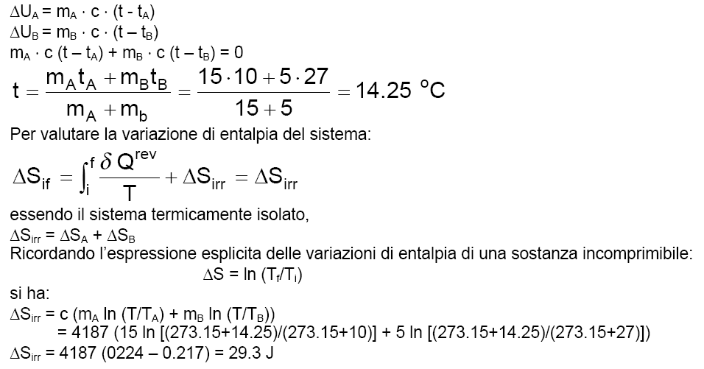
Esempio aumento di entropia
Miscelazione fra liquidi

Slide 37
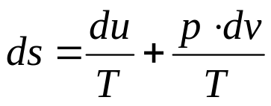
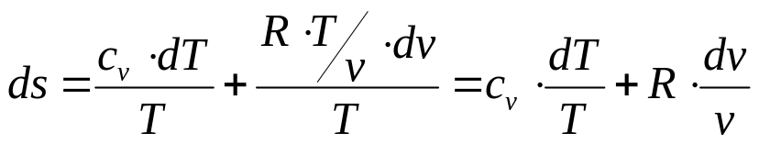
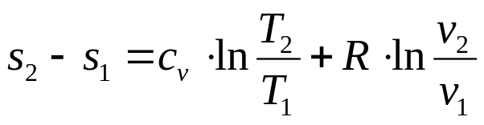
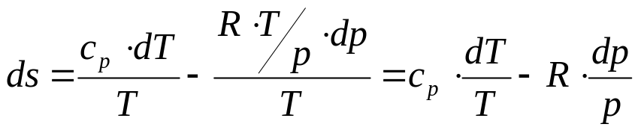
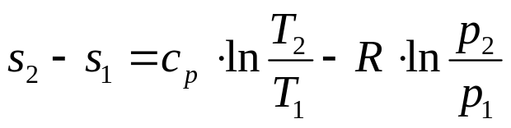
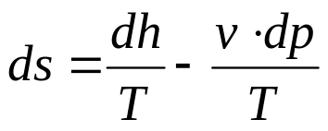
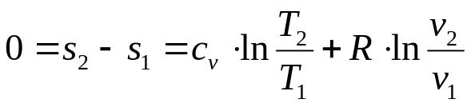
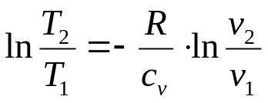
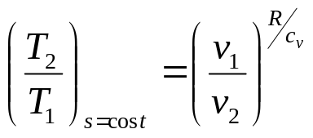
Valutazione della variazione dell'entropia
Per gas perfetti
  Si ricorda che per un gas ideale, vale la legge dei gas perfetti: p·v=R·T
  Relazioni isoentropiche
    Tv^{k-1}=cost
    Tp^{(k-1)/k}=cost
    pv^{k}=cost

Slide 38
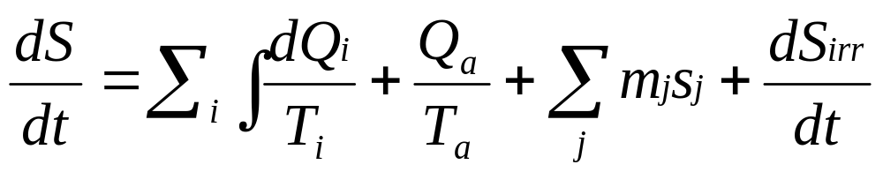
Bilancio entropico per un generico sistema aperto
Si può definire un bilancio entropico per un generico sistema aperto, giungendo di fatto ad una formulazione matematica del II principio:
  Dove
    S entropia complessiva del sistema [J/K]
    m_{j}·s_{j} flussi di entropia (positivi se entranti, negativi se uscenti dal sistema);
    dQ_{i}/T_{i} variazione di entropia conseguente all'i-esimo scambio termico, calcolabile lungo una trasformazione reversibile con gli stessi stati iniziali e finali di quella reale
    Q_{a}/T_{a} termine particolarizzato per lo scambio termico (a temperatura costante Ta) con l'ambiente, che è opportuno differenziare dagli altri;
    dS_{irr}/dt termine, definito positivo, che consente la chiusura del bilancio e tiene conto della generazione di entropia a seguito di irreversibilità interne ed esterne. A seguito delle irreversibilità, infatti, l'entropia può soltanto aumentare (ad esempio i fenomeni di attrito corrispondono ad una cessione equivalente di calore, e causano quindi un aumento dell'entropia).

Slide 39
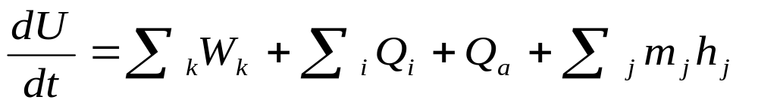
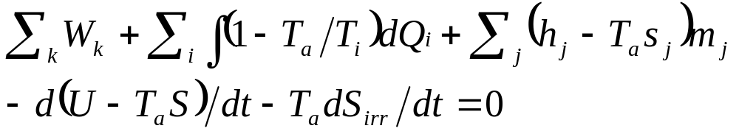
Exergia - 1
Si può giungere anche ad una espressione del II principio, riferita ad un bilancio energetico in analogia a quanto visto per il I principio
  Riprendendo l’espressione del I principio dove il termine Q_{a} viene evidenziato
  Possiamo eliminare il termine Q_{a} tramite il bilancio entropico prima definito (moltiplicare per T_{a} il bilancio entropico):

Slide 40
Exergia - 2
Il bilancio ottenuto è detto bilancio di availability e si compone di diversi termini:
  Definizione di Exergia:
    L’exergia rappresenta il massimo lavoro producibile da un sistema, interagendo con lo stato di riferimento (ambiente)
    E’ definita come la differenza tra l’Availability del sistema e quella dello stato di riferimento (ambiente)
      Il raggiungimento del massimo lavoro comporta la minima quantità di calore scambiata con l’esterno Q_{a}.
Availability in regime stazionario
Availability in regime non stazionario
Exergia lavoro
Exergia calore

